Slide 1
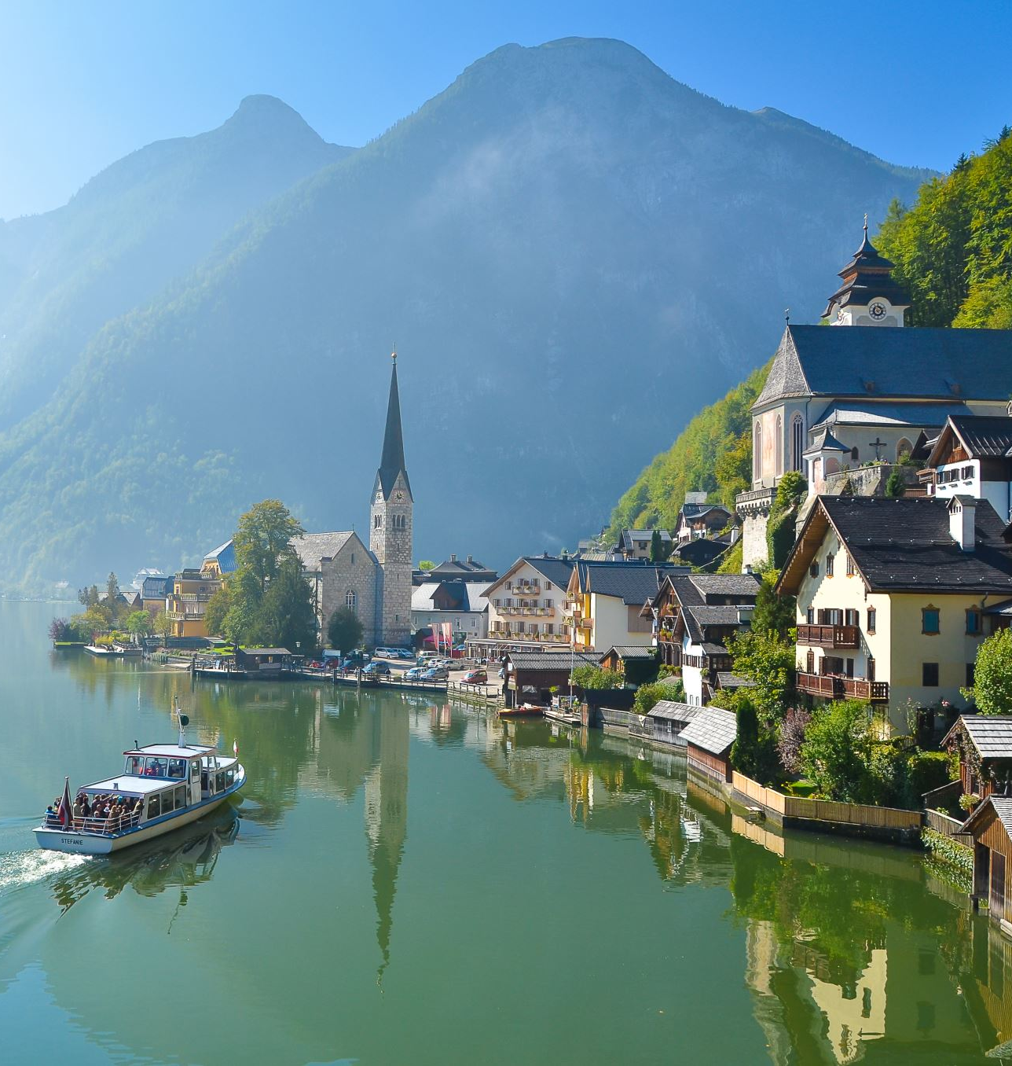
AUSTRIA
CO WARTO ZOBACZYĆ ?

Slide 2
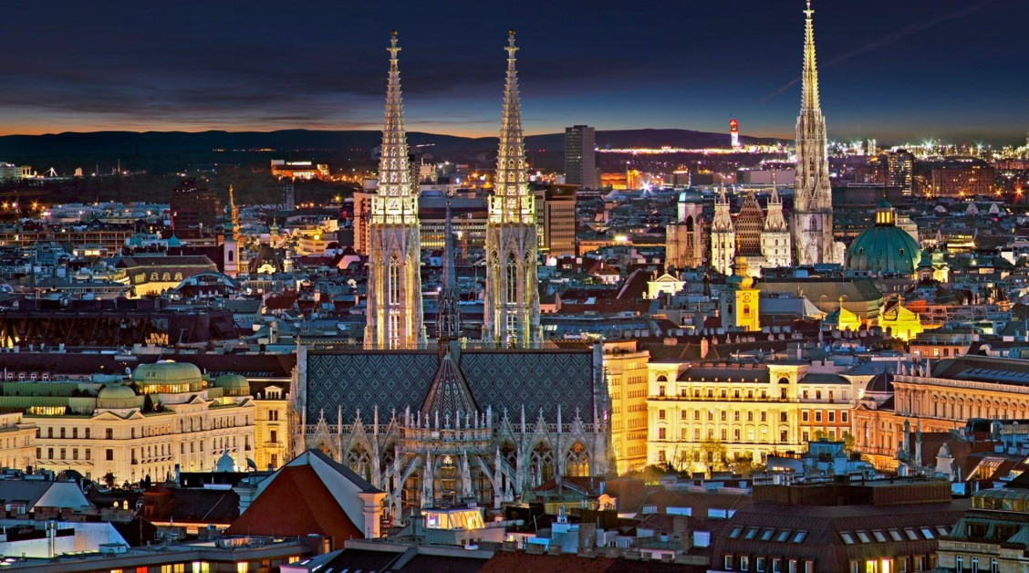
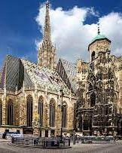
WIEDEŃ
Stolica Austrii, odwiedzana przez turystów z całego świata. Zadbane miasto z doskonale zorganizowaną komunikacją miejską; historyczne centrum wpisane w 2001 roku na Listę światowego dziedzictwa UNESCO.
Bardzo dużo zabytków i atrakcji na terenie całego miasta, z których najbardziej znane to Opera, katedra św. Szczepana, ratusz, pałac Schönbrunn, Burgtheater, czy Pałac Hofburg.

Slide 3
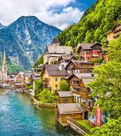
SALZBURG
Średniej wielkości miasto (ok. 148 tys. mieszkańców), położone w pobliżu granicy z Niemcami, znany jako „Miasto Wolfganga Amadeusza Mozarta”. Bardzo ładne miasto o zwartej, kameralnej zabudowie, przyjemne do zwiedzania. Najładniejszym miejscem jest punkt widokowy nad rzeką Salzach, z którego rozpościera się panorama Starego Miasta.

Slide 4
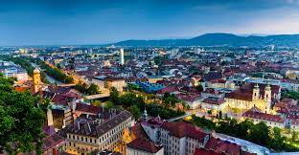
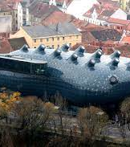
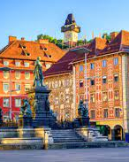
GRAZ
Drugie pod względem wielkości i liczby ludności miasto Austrii, stolica kraju związkowego Styria. Ponad 270 tysięcy mieszkańców; ośrodek akademicki, popularny cel wycieczek turystycznych.
Jeśli chodzi o urodę, to Graz nie posiada tak pięknych zabytków i tak pięknego centrum jak Wiedeń i Salzburg, jednak centrum również należy do zadbanych miejsc z przyjemną atmosferą. Symbolem miasta jest współczesny Kunsthaus – galeria sztuki o nietypowej konstrukcji zlokalizowana w centrum miasta.

Slide 5
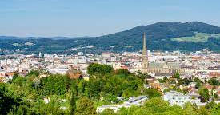
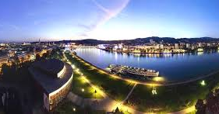
LINZ
Średniej wielkości miasto (ok. 200 tys. mieszkańców) nad Dunajem; stolica kraju związkowego Górna Austria. Miasto o długiej historii, centrum miasta to połączenie zabytkowej i nowoczesnej zabudowy. Rozwijający się ośrodek przemysłowy.
Wizytówką miasta jest nowoczesne Muzeum Sztuki Współczesnej Lentos usytuowane w okazałym budynku zbudowanym nad brzegiem Dunaju. Budynek rzuca się w oczy szczególnie nocą, kiedy widać efektowną iluminację. W stosunkowo niedużym, kameralnym centrum, warto zwiedzić starą i nową katedrę (największy kościół w Austrii, główny plac miasta, zobaczyć jeden z najstarszych zachowanych kościołów w Austrii (kościół św. Marcina wzmiankowany w 799 roku), a następnie przejechać się linią tramwajową na wzgórze Pöstlingbergbahn (w sezonie kursują zabytkowe tramwaje), gdzie znajduje się bazylika św. Maryi od Siedmiu Boleści i punkt widokowy na Linz.

Slide 6
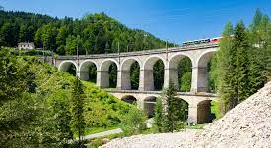
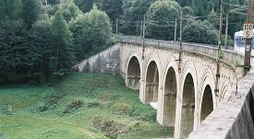
SEMMERING
Linia kolejowa znana też jako Semmeringbahn. Pod potocznym określeniem Semmering kryje się odcinek Gloggnitz – Mürzzuschlag. Linia została oddana do użytku już 17 lipca 1854 r. jako pierwsza górska linia kolejowa Europy. Budowa ruszyła już 6 lat wcześniej. Linia przez przełęcz Semmering ma długość 41 kilometrów, pociąg przejeżdża przez 14 tuneli o łącznej długości 3090 m, z których najdłuższy ma 1434 m długości, 14 wiaduktów, ponad 100 kamiennych mostów i 11 stalowych. W 1998 roku linia została wpisana na Listę światowego dziedzictwa UNESCO jako pierwsza linia kolejowa na świecie. Już w 1923 roku wpisano ją natomiast na listę zabytków.

Slide 7
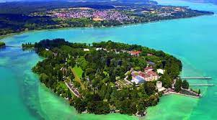
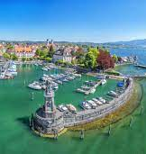
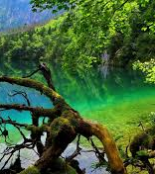
JEZIORO BODEŃSKIE
Linia brzegowa Jeziora Bodeńskiego obejmuje tereny trzech krajów – Austrii, Szwajcarii i Niemiec. Austriacka część jest najmniejsza, ale i tak warto tu przyjechać. Najciekawsze miejsce nad austriacką częścią jeziora Bodeńskiego to Bregencja – miasto przeciętne pod względem architektonicznym, słynące ze sceny teatralnej na wodzie Jeziora Bregeńskiego i promenady nad wodami jeziora. Na obrzeżach miasta znajduje się dawne opactwo, gdzie obecnie prywatni właściciele urządzili pensjonat i restaurację.

Slide 8
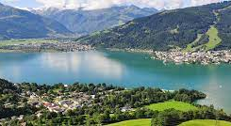
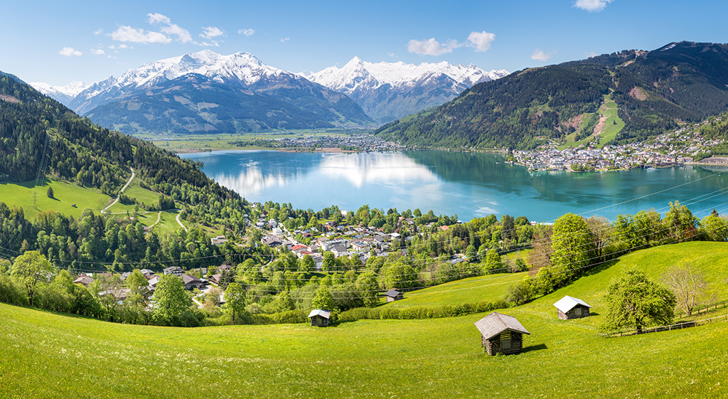
ZELL AM SEE
Bardzo popularny kurort położony 60 kilometrów na zachód od Salzburga. Leży nad jeziorem Zeller See, w otoczeniu gór, dzięki czemu o każdej porze roku miasteczko jest tłumnie odwiedzane przez turystów. Zell am See posiada doskonale rozwiniętą infrastrukturę turystyczną, w lecie jezioro czeka na miłośników sportów wodnych, przez cały rok można spacerować po szlakach górskich, a zimą przyjeżdżają tu narciarze. Wokół Zell am See rozciąga się także wiele kilometrów ścieżek rowerowych. W pobliżu lotnisko znane wśród miłośników szybownictwa i paraglidingu.

Slide 9
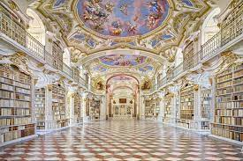
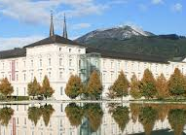
BIBLIOTEKA ADMONT
W kraju związkowym Styria, w powiecie Liezen, w otoczeniu Alp, znajduje się miejscowość Admont, a w niej jedna z największych atrakcji Austrii – biblioteka w opactwie benedyktynów.
Opactwo założono w 1074 roku, a tutejsza biblioteka jest najstarszą biblioteką klasztorną na świecie. Zbiory liczą ponad 70 tysięcy woluminów, umieszczonych w holu o długości 70 metrów, szerokości 14 metrów i wysokości 13 metrów. Kopuły są bogato zdobione barokowymi freskami. Wadą są bardzo drogie bilety wstępu.

Slide 10
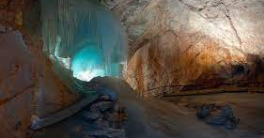
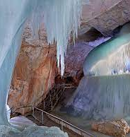
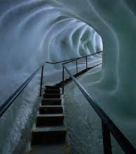
EISRIESENWELT
Największa na świecie jaskinia lodowa, odkryta w 1879 roku. Labirynt grot o długości ponad 40 kilometrów wypełniony jest lodem przez cały rok. Wejście do jaskini znajduje się na wysokości 1641 m n.p.m., dokąd można dojść pieszo lub podjechać kolejką linową, po czym z górnej stacji kolejki pozostanie do pokonania tylko krótki odcinek.
Zwiedzanie możliwe jest tylko w okresie druga połowa maja – października tylko w grupach z przewodnikiem. Dla turystów udostępniono tylko niewielką część groty; zwiedzanie zajmuje około 70 minut.

Slide 11
PRZYGOTOWALI I ORACOWALI
ADRIAN KOWALSKI
KUBA SZCZEPANEK
SZYMON LESIŃSKI

